Slide 1


Slide 2

Setup do Ambiente: VScode & Github na Prática
Tudo o que você precisa para começar a codar!

Slide 3
O que vamos configurar?
✅ Editor de código: Visual Studio Code
✅ Extensão: Live Server
✅ Organização de arquivos e pastas
✅ Idioma: Português (Brasil)
✅ Rodando sua primeira página HTML

Slide 4
Passo 1: Instalando o Visual Studio Code
🔗 Acesse: https://code.visualstudio.com/download Clique em “Download” e instale a versão para o seu sistema (Windows/Linux/Mac)
Dica: Durante a instalação, marque a opção “Adicionar ao PATH”.
Caso já esteja instalado, não precisa considerar este Slide.

Slide 5
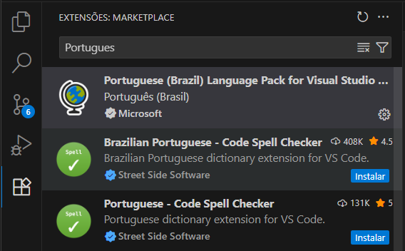
Passo 2: Traduzindo o VS Code para Português
Vá na sessão de Plug-ins
Busque por: Português (Brasil)
Instale e o vscode vai pedir para reiniciar sozinho, você aceita.

Slide 6
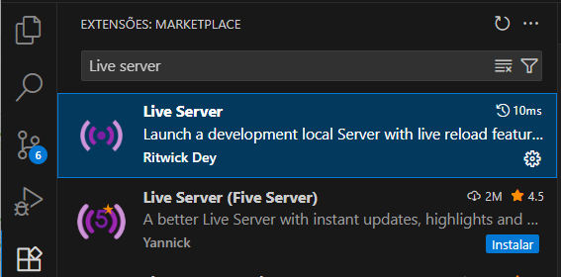
Passo 3: Instalando a extensão Live Server
Vá no menu lateral esquerdo (ícone de quadrado com 4 blocos)
Procure por: Live Server
Clique em Instalar na extensão de Ritwick Dey

Slide 7
Passo 4: Criar um conta no Github
Através desse Link, crie uma conta no Github
https://github.com/signup?source=login
https://github.com/signup?source=login
https://github.com/signup?source=login
https://github.com/signup?source=login

Slide 8
Obrigado
Programa Bolsa Futuro Digital

